Slide 1
制作者 廣田隼也

Slide 2
世界観
剣と魔法の世界で人類対魔族の戦いがあったが、勇者によって魔王が打ち取られた後の話。
力を取り戻している最中の魔王様に代わって、部下であるモンスターたちがすこし

Slide 3
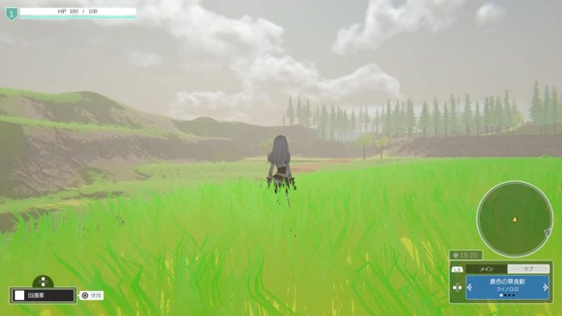
ゲーム画面(例)

Slide 4
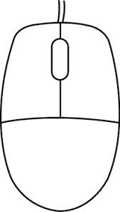
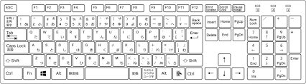
操作方法

